Slide 1
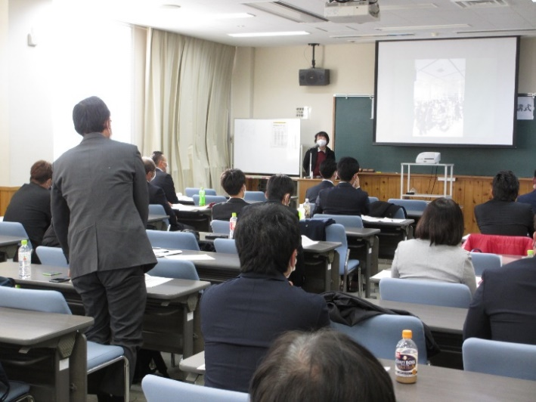
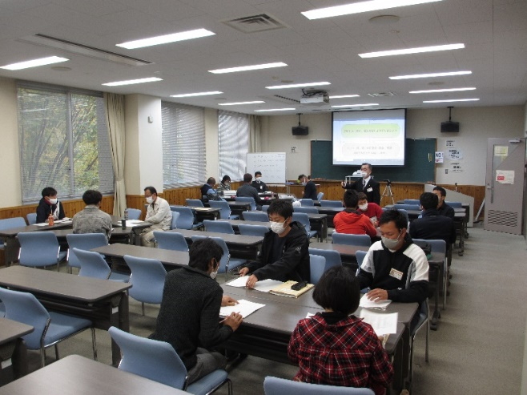
令和３年度愛知農業次世代リーダー塾（農業経営塾）
塾生 20名を募集します！
◎ こんな方にお勧め
親から経営を引き継いだが、自分らしい経営をしたい。
経営を発展させるためのノウハウを学びたい。
やりがいのある職場にしたい。
◎ このような時期だからこそ！！
当塾では、専門家からの各種講義により経営に必要な知識を深めます。
経営計画の作成方法を学び、ご自身の将来の経営ビジョンを明確にするとともに、その実現のためのスケジュールを作成します。
◎ 昨年度塾生の声
今まで漠然と作業していたのですが、経営塾で話を聞くことで、作業の意味、販路、コスト等を考えるようになり、大きく変わりました。とても勉強になりました。
経営に対する意識が変わった。数字を見て現実的に判断しなければならないと思った。自分がどうしていきたいか、まとまってきた。
今後の稲作農家は、米価が低下し経営が苦しくなることが予想されるが、その前に対策を考えることができた。
令和３年度愛知農業次世代リーダー塾 募集概要
対 象 者
以下の3つの条件を満たす方が対象となります。
●愛知県内の専業農家であること。 ●原則、全講座(12回)に参加できること。
●受講後５年経過するまでに、以下のいずれかを達成する目標設定を考えていること。
①売上高30％以上拡大 ②経営コスト10％以上縮減 ③経営面積30％以上拡大
④雇用者数30％以上増加 ⑤法人化 ⑥６次産業化 ⑦海外輸出
※その他校長が認めた者
20名程度
募集期間：令和3年6月16日(水)～7月27日(火)
①申込書（別紙）に必要事項をご記入の上、郵送、FAX、E-mailのいずれかにてお送りください。② 受付完了後、エントリーシートをお送りしますので、必要事項を記入の上返信してください。③8月10日（火）に、応募者全員に受講可否を通知いたします。
④定員に満たない場合は、8月18日(水)まで2次募集します。
24,000円
愛知県立農業大学校 企画研修部 （杉浦）
〒444-0802 愛知県岡崎市美合町字並松1-2
TEL 0564-51-1034 FAX 0564-51-4831 E-mail noudai@pref.aichi.lg.jp
募集人数
募集期間
申込方法
受 講 料
申 込 先

Slide 2
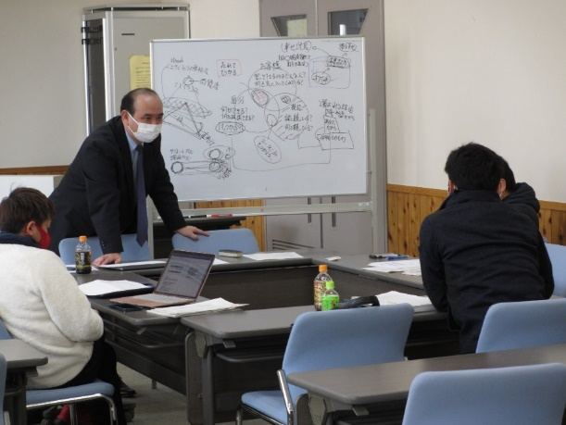
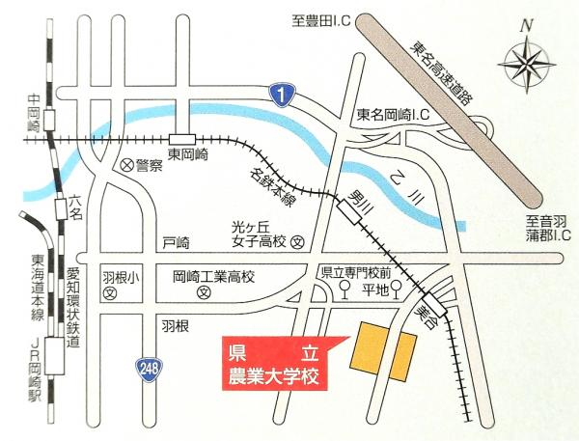
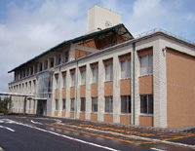
令和３年度愛知農業次世代リーダー塾 講座開催計画 会場：愛知県立農業大学校
回 | 月日 | 項目 | 演題 | 講師
第１回 | 8月30日(月) | 開講式
 |  | 講話 | 経営者として必要な資質 | 愛知県立農業大学校 校長 堤 公生氏
第２回 | 9月15日(水) | 先進農家講話 | 経営の効率化と品質管理 | (有)石川養豚場 石川安俊氏
 |  | マーケティング | マーケティング・６次産業化 | 創和マネジメント 代表 梅村 彰氏
第３回 | 9月24日(金) | 財務管理 | 管理会計と法人化・事業継承 | 安形税務会計事務所 所長 安形京子氏
第４回 | 10月5日(火) | ＳＷＯＴ分析 | 経営戦略・ＳＷＯＴ分析 | キャリアデザイン総合研究所 代表 佐々木史光氏
第５回 | 10月15日(金) | 労務管理 | 労務管理と人材育成 | 亀井労務管理事務所 青嶋 輝氏
第６回 | 10月27日(水) | 先進農家講話 | 地域農業を支える次世代農業者の育成 | 服部農園(有) 服部都史子氏
 |  | 経営管理 | 経営改善に向けたＧＡＰの実践 | 経営コンサルタント オフィスb-MAP 代表 久田博司氏
第７回 | 11月10日(水) | トヨタ生産方式 | トヨタ生産方式に学ぶ農業の生産性向上① | (株)経営技術研究所 代表取締役 藤井春雄氏
第８回 | 11月22日(月) | トヨタ生産方式 | トヨタ生産方式に学ぶ農業の生産性向上② | (株)経営技術研究所 代表取締役 藤井春雄氏
第９回 | 12月14日(火) | 経営計画 | 経営戦略の策定 | 東海経営支援センター 深谷定弘氏、小西英一氏
第10回 | 1月12日(水) | 経営計画 | 経営計画の策定 | 東海経営支援センター 深谷定弘氏、小西英一氏
第11回 | 1月26日(水) | 経営計画 | 経営計画の策定及び計数計画 | 東海経営支援センター 深谷定弘氏、小西英一氏
第12回 | 2月9日(水) | 発表会 | 経営計画発表会
 |  | 閉講式
●各講座の時間は、午前10時から午後4時30分を予定しています。
●開催日時、内容は変更になる場合もあります。
●第1回から第8回までの講座については、やむを得ず出席できない受講生に対し、リモート対応、又は、講義資料等をお渡しし、自主学習できるように配慮します。
●第9回から第11回までの講座について、やむを得ず出席できない受講生に対し、補習等により経営計画作成を支援します。
農業大学校への交通アクセス
•名鉄美合駅下車 徒歩約10分
•東名高速道路岡崎インターチェンジから車で約10分
•JR岡崎駅下車 名鉄バス「東岡崎（緑丘経由）行き」か
「市民病院（美合経由）行き」で「平地」下車 徒歩約5分

